Slide 1


CAPÍTULO DOS
En la crisis del compromiso comunitario

Slide 2
I. Algunos desafíos del mundo actual
No a una economía de la exclusión
No a la nueva idolatría del dinero
No a un dinero que gobierna en lugar de servir
No a la inequidad que genera violencia
Algunos desafíos culturales
Desafíos de la inculturación de la fe
Desafíos de las culturas urbanas
II. Tentaciones de los agentes pastorales
Sí al desafío de una espiritualidad misionera
No a la acedia egoísta
No al pesimismo estéril
Sí a las relaciones nuevas que genera Jesucristo
No a la mundanidad espiritual
No a la guerra entre nosotros
Otros desafíos eclesiales

Slide 3
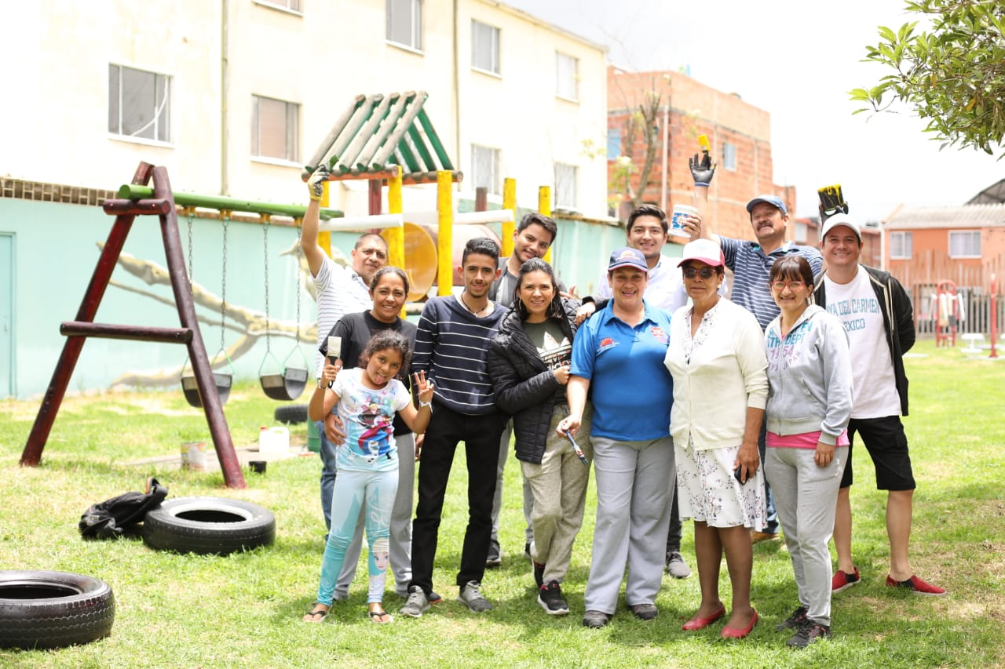
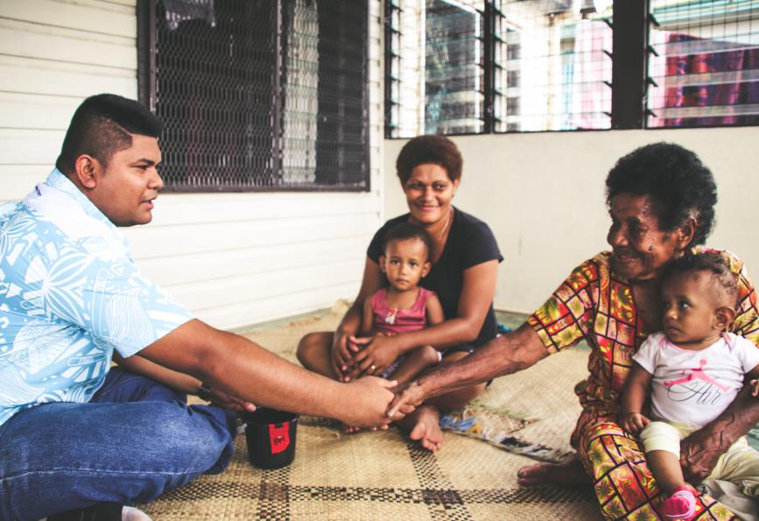
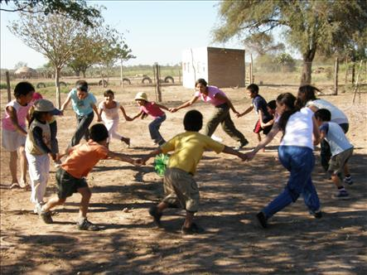
EN LA CRISIS DEL COMPROMISO COMUNITARIO
La línea de un discernimiento evangélico. Es la mirada del discípulo misionero, que se «alimenta a la luz y con la fuerza del Espíritu Santo»
Aliento a todas las comunidades a una «siempre vigilante capacidad de estudiar los signos de los tiempos». Se trata de una responsabilidad grave, ya que algunas realidades del presente, si no son bien resueltas, pueden desencadenar procesos de deshumanización difíciles de revertir más adelante.
En esta Exhortación sólo pretendo detenerme brevemente, con una mirada pastoral, en algunos aspectos de la realidad que pueden detener o debilitar los dinamismos de renovación misionera de la Iglesia, sea porque afectan a la vida y a la dignidad del Pueblo de Dios, sea porque inciden también en los sujetos que participan de un modo más directo en las instituciones eclesiales y en tareas evangelizadoras.

Slide 4

I. Algunos desafíos del mundo actual
La humanidad vive en este momento un giro histórico, que podemos ver en los adelantos que se producen en diversos campos. Son de alabar los avances que contribuyen al bienestar de la gente, como, por ejemplo, en el ámbito de la salud, de la educación y de la comunicación. Sin embargo, no podemos olvidar que la mayoría de los hombres y mujeres de nuestro tiempo vive precariamente el día a día, con consecuencias funestas. Algunas patologías van en aumento. El miedo y la desesperación se apoderan del corazón de numerosas personas, incluso en los llamados países ricos.
La alegría de vivir frecuentemente se apaga, la falta de respeto y la violencia crecen, la inequidad es cada vez más patente. Hay que luchar para vivir y, a menudo, para vivir con poca dignidad. Este cambio de época se ha generado por los enormes saltos cualitativos, cuantitativos, acelerados y acumulativos que se dan en el desarrollo científico, en las innovaciones tecnológicas y en sus veloces aplicaciones en distintos campos de la naturaleza y de la vida. Estamos en la era del conocimiento y la información, fuente de nuevas formas de un poder muchas veces anónimo.

Slide 5
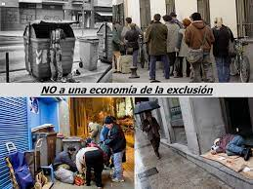
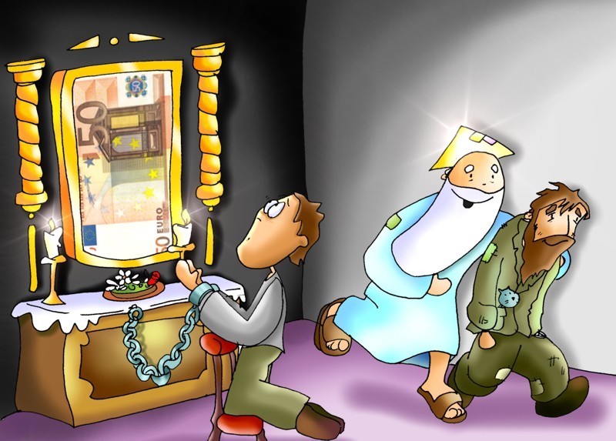
No a una economía de la exclusión
Así como el mandamiento de «no matar» pone un límite claro para asegurar el valor de la vida humana, hoy tenemos que decir «no a una economía de la exclusión y la inequidad». Esa economía mata. No puede ser que no sea noticia que muere de frío un anciano en situación de calle y que sí lo sea una caída de dos puntos en la bolsa. ».
No a la nueva idolatría del dinero
Una de las causas de esta situación se encuentra en la relación que hemos establecido con el dinero, ya que aceptamos pacíficamente su predominio sobre nosotros y nuestras sociedades. La crisis financiera que atravesamos nos hace olvidar que en su origen hay una profunda crisis antropológica: ¡la negación de la primacía del ser humano! Hemos creado nuevos ídolos

Slide 6
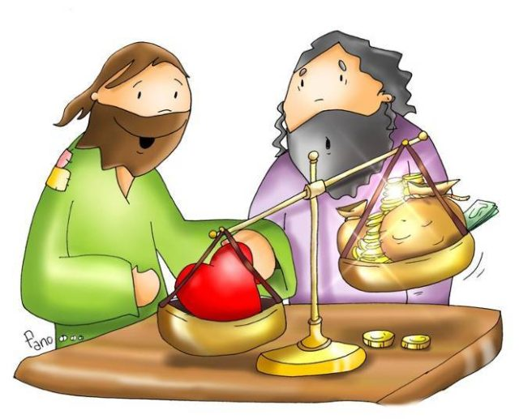
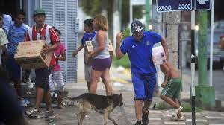
No a un dinero que gobierna en lugar de servir
Tras esta actitud se esconde el rechazo de la ética y el rechazo de Dios. La ética suele ser mirada con cierto desprecio burlón. Se considera contraproducente, demasiado humana, porque relativiza el dinero y el poder. Se la siente como una amenaza, pues condena la manipulación y la degradación de la persona. En definitiva, la ética lleva a un Dios que espera una respuesta comprometida que está fuera de las categorías del mercado. Para éstas, si son absolutizadas, Dios es incontrolable, inmanejable, incluso peligroso, por llamar al ser humano a su plena realización y a la independencia de cualquier tipo de esclavitud. La ética —una ética no ideologizada— permite crear un equilibrio y un orden social más humano.
No a la inequidad que genera violencia
Hoy en muchas partes se reclama mayor seguridad. Pero hasta que no se reviertan la exclusión y la inequidad dentro de una sociedad y entre los distintos pueblos será imposible erradicar la violencia. Se acusa de la violencia a los pobres y a los pueblos pobres pero, sin igualdad de oportunidades, las diversas formas de agresión y de guerra encontrarán un caldo de cultivo que tarde o temprano provocará su explosión. Cuando la sociedad —local, nacional o mundial— abandona en la periferia una parte de sí misma, no habrá programas políticos ni recursos policiales o de inteligencia que puedan asegurar indefinidamente la tranquilidad.

Slide 7
Algunos desafíos culturales
Se manifiestan en verdaderos ataques a la libertad religiosa o en nuevas situaciones de persecución a los cristianos, las cuales en algunos países han alcanzado niveles alarmantes de odio y violencia.
En muchos países, la globalización ha significado un acelerado deterioro de las raíces culturales con la invasión de tendencias pertenecientes a otras culturas, económicamente desarrolladas pero éticamente debilitadas.
La fe católica de muchos pueblos se enfrenta hoy con el desafío de la proliferación de nuevos movimientos religiosos, algunos tendientes al fundamentalismo y otros que parecen proponer una espiritualidad sin Dios
A pesar de toda la corriente secularista que invade las sociedades, en muchos países —aun donde el cristianismo es minoría— la Iglesia católica es una institución creíble ante la opinión pública, confiable en lo que respecta al ámbito de la solidaridad y de la preocupación por los más carenciados.
La familia, la fragilidad de los vínculos se vuelve especialmente grave porque se trata de la célula básica de la sociedad, el lugar donde se aprende a convivir en la diferencia y a pertenecer a otros, y donde los padres transmiten la fe a sus hijos.
El individualismo posmoderno y globalizado favorece un estilo de vida que debilita el desarrollo y la estabilidad de los vínculos entre las personas, y que desnaturaliza los vínculos familiares.

Slide 8
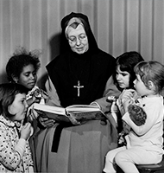
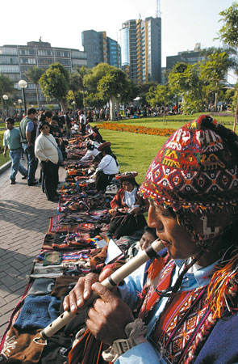
Desafíos de la inculturación de la fe
Una mirada de fe sobre la realidad no puede dejar de reconocer lo que siembra el Espíritu Santo. Sería desconfiar de su acción libre y generosa pensar que no hay auténticos valores cristianos donde una gran parte de la población ha recibido el Bautismo y expresa su fe y su solidaridad fraterna de múltiples maneras
Es imperiosa la necesidad de evangelizar las culturas para inculturar el Evangelio.
Desafíos de las culturas urbanas
La presencia de Dios acompaña las búsquedas sinceras que personas y grupos realizan para encontrar apoyo y sentido a sus vidas. Él vive entre los ciudadanos promoviendo la solidaridad, la fraternidad, el deseo de bien, de verdad, de justicia. Esa presencia no debe ser fabricada sino descubierta, develada. Dios no se oculta a aquellos que lo buscan con un corazón sincero, aunque lo hagan a tientas, de manera imprecisa y difusa.
Nuevas culturas continúan gestándose en estas enormes geografías humanas en las que el cristiano ya no suele ser promotor o generador de sentido, sino que recibe de ellas otros lenguajes, símbolos, mensajes y paradigmas que ofrecen nuevas orientaciones de vida, frecuentemente en contraste con el Evangelio de Jesús

Slide 9
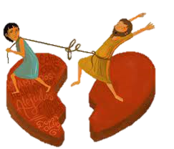
II. Tentaciones de los agentes pastorales
Guerras entre Nosotros
Crisis de Identidad
LAS 6 TENTACIONES
Mundanidad espiritual
Acedia Pastoral
Individualismo
Pesimismo estéril

Slide 10
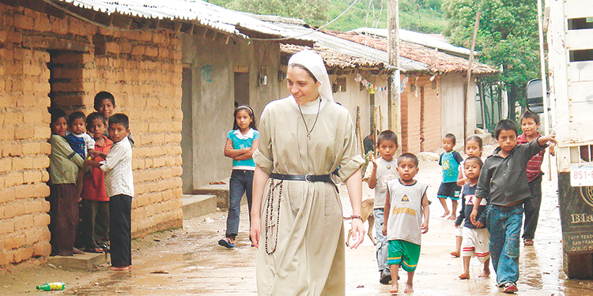
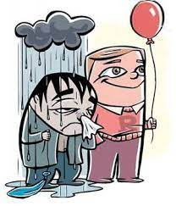

Sí al desafío de una espiritualidad misionera
No a la acedia egoísta
No al pesimismo estéril

Slide 11
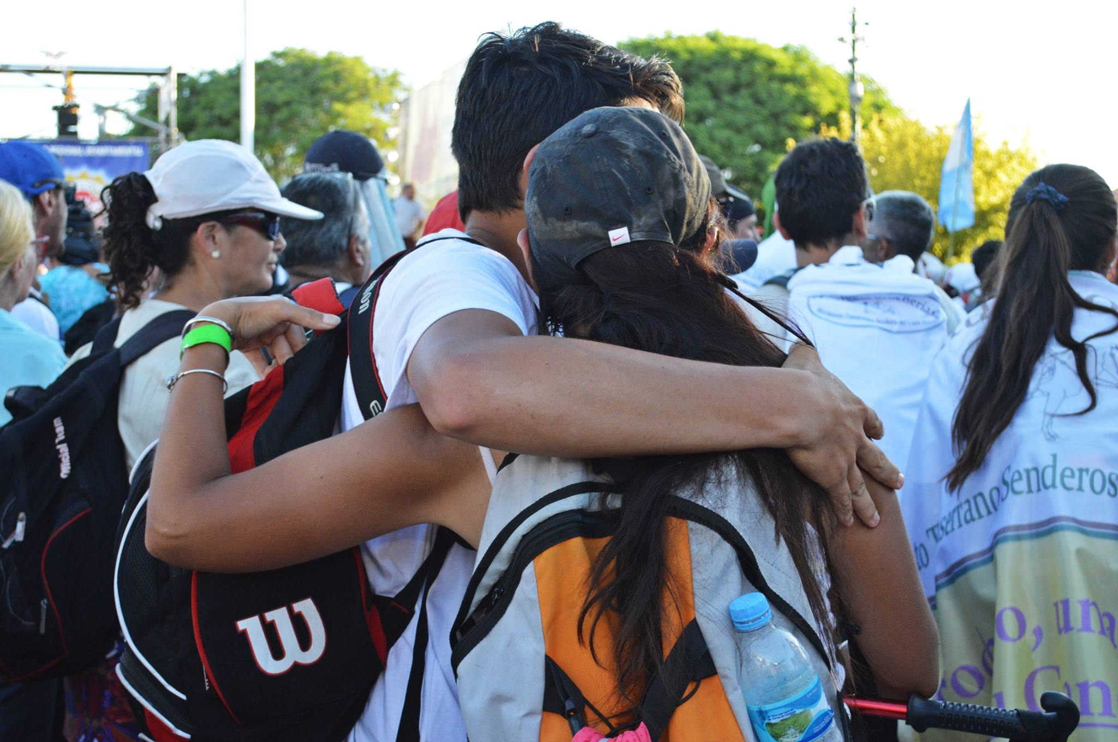
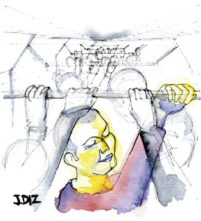
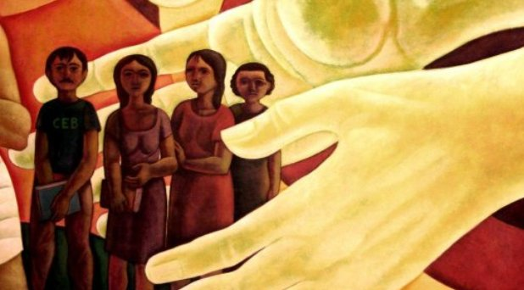
Sí a las relaciones nuevas que genera Jesucristo
No a la mundanidad espiritual
No a la guerra entre nosotros

Slide 12
Otros desafíos eclesiales
Se cuenta con un numeroso laicado, aunque no suficiente, con arraigado sentido de comunidad y una gran fidelidad en el compromiso de la caridad, la catequesis, la celebración de la fe. Pero la toma de conciencia de esta responsabilidad laical que nace del Bautismo y de la Confirmación no se manifiesta de la misma manera en todas partes
El sacerdocio reservado a los varones, como signo de Cristo Esposo que se entrega en la Eucaristía, es una cuestión que no se pone en discusión, pero puede volverse particularmente conflictiva si se identifica demasiado la potestad sacramental con el poder.
Los jóvenes, en las estructuras habituales, no suelen encontrar respuestas a sus inquietudes, necesidades, problemáticas y heridas. A los adultos nos cuesta escucharlos con paciencia, comprender sus inquietudes o sus reclamos, y aprender a hablarles en el lenguaje que ellos comprenden.
La Iglesia reconoce el indispensable aporte de la mujer en la sociedad, con una sensibilidad, una intuición y unas capacidades peculiares que suelen ser más propias de las mujeres que de los varones.

Slide 13
Los laicos son simplemente la inmensa mayoría del Pueblo de Dios. A su servicio está la minoría de los ministros ordenados. Ha crecido la conciencia de la identidad y la misión del laico en la Iglesia. Se cuenta con un numeroso laicado, aunque no suficiente, con arraigado sentido de comunidad y una gran fidelidad en el compromiso de la caridad, la catequesis, la celebración de la fe.
La Iglesia reconoce el indispensable aporte de la mujer en la sociedad, con una sensibilidad, una intuición y unas capacidades peculiares que suelen ser más propias de las mujeres que de los varones. En la Iglesia las funciones «no dan lugar a la superioridad de los unos sobre los otros». De hecho, una mujer, María, es más importante que los obispos. Aun cuando la función del sacerdocio ministerial se considere «jerárquica», hay que tener bien presente que «está ordenada totalmente a la santidad de los miembros del Cuerpo místico de Cristo»
Los jóvenes, en las estructuras habituales, no suelen encontrar respuestas a sus inquietudes, necesidades, problemáticas y heridas. A los adultos nos cuesta escucharlos con paciencia, comprender sus inquietudes o sus reclamos, y aprender a hablarles en el lenguaje que ellos comprenden.
Fin
Aunque no siempre es fácil abordar a los jóvenes, se creció en dos aspectos: la conciencia de que toda la comunidad los evangeliza y educa, y la urgencia de que ellos tengan un protagonismo mayor.

